Slide 1

第三章 论证的工具：推理
公共管理与人文艺术学院 崔巍

Slide 2
根据推理思维进程主要方向的不同，把推理分为演绎推理、归纳推理、类比推理三类。
简单命题推理
演绎推理
复合命题推理
完全归纳推理
推理
归纳推理
不完全归纳推理
概率推理
类比推理

Slide 3
一、演绎推理
演绎推理主要是由一般性前提推出特殊性或个别性结论的推理，它的前提蕴涵结论，是一种前提与结论之间具有必然性联系的推理。

Slide 4


1、直言命题直接推理
直言命题直接推理是由一个直言命题（性质命题）推出
一个新的直言命题（性质命题）的推理。

Slide 5
2、直言三段论的基本概念与规则
直言三段论是传统逻辑的主要部分，也是其体系中最为
严密、完善的部分。传统逻辑的直言三段论保留了亚里士多
德三段论的基本内容，并做了若干补充。

Slide 6
2、直言三段论的基本概念与规则
（1）什么是三段论
三段论是由两个包含着一个共同项的直言命题出发，推出一个
新直言命题的推理。因为它包含三个直言命题，所以又称直言三段
论。例如：
所有的大学都要参与国际竞争，
哈佛大学是大学，
所以，哈佛大学要参与国际竞争。

Slide 7
任何一个三段论都包含着三个项：大项、小项和中项。
“小项”，即结论中的主项。小项用“S”表示。
“中项”，即在两前提中都出现，而在结论中不出现的项。
中项用“M”表示。
“大项”，即结论中的谓项。大项用“P”表示。

Slide 8
（1）什么是三段论
任何一个三段论都包含着三个直言命题。其中，两个作为推断
依据的、包含着一个共同项的命题是前提。包含着大项的前提是
“大前提”；包含着小项的前提是“小前提”。由两个前提推出的
新命题是结论。例如，上例可以表示为：
所有的M都是P，
S是M，
所以，S是P。

Slide 9
2、直言三段论的基本概念与规则
（2）三段论的公理
三段论公理是三段论推理的依据。
三段论公理的具体内容是：对一类事物的全部有所断定（肯定
或否定），那么对该类中任一事物也必定有所断定（肯定或否定）。
三段论公理可用如下两个图形表示：

Slide 10
（2）三段论的公理
图一：
图一表明，M类包含于P类之中，即所有的M都是P，因而M类中的一
部分（S），也必然包含于P类之中，即所有的S是P。
P
M
S

Slide 11
（2）三段论的公理
P
图二：
图二表明，M类与P类相排斥，即所有的M不是P，因而，M类中的一
部分（S），必然也与P类相排斥，即所有的S不是P。
M
S

Slide 12
（2）三段论的公理
三段论公理典型地体现为下列三段论的结构式：
例① 所有M是P，
所有S是M，
所以，所有S是P。
例② 所有M不是P，
所有S是M，
所以，所有S不是P。

Slide 13
（2）三段论的公理
例①结构式示例：
凡珍稀动物都受《野生动物保护法》的保护，
大熊猫是珍稀动物，
所以，大熊猫受《野生动物保护法》的保护。
例②结构式示例：
所有参赛选手都不是职业队的队员，
李勇是职业队的选手，
所以，李勇不是参赛选手。

Slide 14
2、直言三段论的基本概念与规则
（3）三段论规则
三段论的规则是保证三段论有效的推理规则。符合三段论规则的
推理，是有效的三段论；反之，违背三段论规则的推理，是无效的三
段论。

Slide 15
三段论规则共有七条，可分为关于项的规则和关于前提的规则两
部分。前三条是关于项的规则，后四条是关于前提的规则。
第一，在一个三段论中，只能有三个不同的项。否则要犯“四项错误”
（亦称“四名词错误”或“四概念错误”）。
在三段论中，中项是确定大、小项关系的中介。如果一个三段论只
有两个项，那就不具备使大、小项通过中项发生联系的条件。如果一个
三段论有四个项，也会因两个前提中无共同的中项，使大、小项失去联
系。大、小项不能发生联系，自然不能得出结论。例如：

Slide 16
（3）三段论规则
例① 所有的公民都要遵守国家法律，
我们是南方地区的公民，
所以，？
这两个命题有四个项，由于缺少共同的中项而彼此没有联系。以这
样两个彼此无任何联系的命题作前提，不能推出结论。

Slide 17
（3）三段论规则
第二，中项在两前提中至少周延一次。否则要犯“中项不周延的错
误”。
在三段论中，中项是联结大、小项的中介，如果中项一次也不周
延，就会导致大项和小项都只和中项的一部分外延发生关系，使中项
不能起到联结大、小项的作用。大项和小项不能通过中项发生联系，
三段论推理就不能由前提必然地推出结论。例如：

Slide 18
（3）三段论规则
例① 熊猫是动物，
东北虎是动物，
所以，？。
中项“动物”在两个前提中都是肯定命题的谓项，不周延。因此，
“熊猫”与“东北虎”不能借助中项“动物”必然地联系到一起，推
不出结论，这个推理犯了“中项不周延的错误”。

Slide 19
（3）三段论规则
第三，在前提中不周延的项，在结论中不得周延。否则就要犯“大项
不当周延（大项扩大）的错误”或“小项不当周延（小项扩大）的错
误”。
由于结论是从前提推出来的，若前提只涉及大、小项的一部分外
延，结论也就只能涉及这一部分外延，否则推理的结论不具有必然性。
例如：

Slide 20
（3）三段论规则
例① 所有参加世界物理学家大会的人员都要参加外语培训，
我不参加世界物理学家大会，
所以，我不参加外语培训。
大项“参加外语培训”在前提中是肯定命题的谓项，不周延，而在
结论中是否定命题的谓项，周延了。由于犯了“大项不当周延的错误”，
因此这一推理的前提与结论之间没有必然联系。

Slide 21
（3）三段论规则
例② 杂志是可以传递信息的，
杂志是纸质出版物，
所以，纸质出版物都是传递信息的。
小项“纸质出版物”在前提中是肯定命题的谓项，不周延，而在
结论中是全称命题的主项，周延了。由于犯了“小项不当周延的错误”，
因此这一推理的前提与结论之间没有必然联系。

Slide 22
（3）三段论规则
第四，两否定前提不能得结论。
否定命题的主项与谓项是互相排斥的。如果三段论的两个前提都是
否定命题，那么大项和小项必然都与中项相排斥。这样，中项就起不到
联结大、小项的中介作用，也不能确定大、小项之间的关系。因此，两
个否定前提不能推出结论。例如：

Slide 23
（3）三段论规则
例① 符号不是文字，
符号不是声波，
所以，？。
两个前提的主项都与其谓项相排斥，中项“符号”起不到联结“文
字”和“声波”的作用，也就不能确定这两个概念之间的关系。所以，
由两个否定前提不能得出结论。

Slide 24
（3）三段论规则
第五，前提中有一否定，结论必否定。
三段论推理的两个前提如果一个为否定，另一个必肯定，因为两个
否定前提不能得出结论。两个前提中，如果一个肯定，一个否定，那么
中项在否定命题中必然与大项或小项相排斥，而在肯定判断中与小项或
大项相联系，这就必然造成大项和小项相排斥。因此结论必然是否定的。
例如：

Slide 25
（3）三段论规则
例① 所有的大学都要经过教学水平评估，
这所学校没有经过教学水平评估，
所以，这所学校不是大学。
大前提肯定，小前提否定。中项“经过教学水平评估”在大前提中与
大项“大学”相联系，在小前提中与小项“这所学校”相排斥，所以，
必然推出大项与小项相排斥的否定结论：“这所学校不是大学”。

Slide 26
（3）三段论规则
第六，两特称前提不能得结论。
如果两个前提都是特称的，其组合形式有三种：II、OO、IO。
1、II形式，即两个前提都是特称肯定命题。前提中没有一个词项周延，
不能满足中项在前提中至少要周延一次的要求，不能得结论。
2、OO形式，即两个前提都是特称否定命题。由规则四，不能得结论。
3、IO形式，即两个前提中，一个是特称肯定命题，另一个是特称否定
命题。在两个前提中，只有特称否定命题的谓项周延。由规则二，这个
项必须是中项。假设得结论，根据规则五，结论必否定，于是大项周延，
但已知在前提中只有中项周延一次，大项在前提中不周延，根据规则三，
前提中不周延的项，在结论中也不得周延，所以不能得结论。

Slide 27
（3）三段论规则
例① 有的职员是男人，
有的职员是女人，
所以，？。
两前提均为特称肯定命题，其中项“职员”都不周延，不能推出结
论。

Slide 28
（3）三段论规则
第七，前提中有一特称，结论必特称。
由于两个特称前提不能得结论，可知当前提中有一个是特称时，另
一个必全称。这样，可能的组合形式有三种：AI、EO、AO或EI。其中：
1、EO。由于违反“两否定前提不能得结论”的规则，予以排除。
2、AI。根据“中项在两前提中至少周延一次”的规则，这个唯一周延的
项必为中项，于是大项和小项在前提中不周延，根据规则三，它们在结
论中也不能周延，结论必须是特称。
3、AO。据规则五，结论必是否定的。假设结论全称，则结论为E命题，即
大、小项在结论中均周延。但在前提中只有A命题主项和O命题谓项周延，
由规则二，其中之一必定是中项，于是小项与大项之一，在前提中不周延，
导致大项不当周延或小项不当周延。因此，假设不成立，结论只能是特称。
4、EI。分析同3。例如：

Slide 29
二、归纳推理
归纳推理主要是由特殊或个别性前提推出一般性结论的推理，除完全归纳推理外，它的前提不蕴涵结论，是一种前提与结论之间具有或然性联系的推理。

Slide 30
归纳推理
传统归纳推理
简单枚举推理
科学归纳推理等
现代归纳推理
概率推理
统计推理等
从形态上看：

Slide 31
1.什么是归纳推理：
01
在传统逻辑中，归纳推理仅仅是指其结论为全称命题的推理，也就是从个别性知识推出一般性知识的推理，这种归纳推理实际上是归纳概括。
02
在现代逻辑中，归纳推理不仅指从个别性知识推出一般性知识的推理，它还包括从一般性知识推出个别性知识的推理；也包括从一般性知识推出一般性知识的归纳推理等。

Slide 32
例2
地球表面附近所有的自由落体都遵从伽利略定律，
所有行星都遵从开普勒定律，
所以，所有的物体都遵从牛顿定律。
PPT模板下载：www.1ppt.com/moban/ 行业PPT模板：www.1ppt.com/hangye/
节日PPT模板：www.1ppt.com/jieri/ PPT素材下载：www.1ppt.com/sucai/
PPT背景图片：www.1ppt.com/beijing/ PPT图表下载：www.1ppt.com/tubiao/
优秀PPT下载：www.1ppt.com/xiazai/ PPT教程： www.1ppt.com/powerpoint/
Word教程： www.1ppt.com/word/ Excel教程：www.1ppt.com/excel/
资料下载：www.1ppt.com/ziliao/ PPT课件下载：www.1ppt.com/kejian/
范文下载：www.1ppt.com/fanwen/ 试卷下载：www.1ppt.com/shiti/
教案下载：www.1ppt.com/jiaoan/ PPT论坛：www.1ppt.cn
例1
麻雀会飞，
乌鸦会飞，
大雁会飞，
天鹅、秃鹫、喜鹊、海鸥等等也会飞，
所以，所有的鸟都会飞。
从特殊到一般
从一般到一般

Slide 33
从以上例子可以看出，归纳推理的结论的知识范围超出它的前提的知识范围，因而前提真，结论并不必然真。所以，归纳推理不属于必然性推理，而是一种或然性推理，或者说是一种放大性的推理。

Slide 34
归纳推理与演绎推理的区别：
从结论所断定的知识范围看，演绎推理的结论蕴含在前提中，它虽然推出了新的命题，但没有超出前提所包含的知识范围。所以，它是一种非放大性推理；而归纳推理的结论所做的判断超出了前提所包含的知识范围。所以，它是一种放大性的推理。而这种推理的放大性就为新知识的发现和预见提供了可能性，这是归纳推理的一个重要特征。
01

Slide 35
归纳推理与演绎推理的区别：
02
从前提与结论的联系程度看，演绎推理的前提与结论之间具有必然的联系，只要前提真实，形式正确，就必然推出真实结论；而归纳推理的前提与结论之间，除了完全归纳推理之外，一般来说，都只具有或然的联系。因此，我们可以说，演绎推理是必然性推理，归纳推理一般来说是或然性推理。

Slide 36
归纳推理与演绎推理的联系：
01
演绎推理大前提的一般性知识，必须借助归纳推理，由个别性知识经过概括才能得到。如果没有归纳推理，从根本上说，演绎推理的大前提是无法得到的。因此可以说没有归纳就没有演绎。

Slide 37
例
这是一个归纳推理和演绎推理相结合的结构，它说明演绎推理的大前提“一切金属都是导电体”这个一般性的认识是由归纳推理得到的。
金是导电体，
银是导电体，
铜是导电体，
金、银、铜都是金属，
所以，一切金属都是导电体，
钨是金属，
所以，钨是导电体。
归纳推理
演绎推理

Slide 38
归纳推理与演绎推理的联系：
02
归纳推理也离不开演绎推理。在归纳推理过程中，所获得的个别性前提需要一定的理论、原则做指导。而且，归纳推理所得到的结论，往往需要演绎推理加以论证。

Slide 39
例
凡能通过电流的物体都是导电体，
金是能通过电流的物体，
所以，金是导电体。
金是导电体，
银是导电体，
铜是导电体，
金、银、铜都是金属，
所以，一切金属都是导电体，
钨是金属，
所以，钨是导电体。
很难设想如果没有一般性的知识，人们就能得到个别性知识，因为任何个别性认识都不可能孤立产生，总是借助一般性认识为前提才能得到。由此可见，归纳推理的前提也要依赖演绎推理。

Slide 40

再从归纳推理的结论来看，显然，只根据金、银、铜这样三种具体的金属，就归纳出“一切金属都是导电体”这个结论，是不充分的。如果要提高结论的可靠程度，必须借助演绎推理进行补充和论证。这样的补充越多，就越能提高归纳推理结论的可靠性。因而也就对归纳推理的结论起了论证作用。由此可见，归纳推理从前提到结论都离不开演绎。从这个意义上说，没有演绎，也就没有归纳。
例
金是导电体，
银是导电体，
铜是导电体，
金、银、铜都是金属，
所以，一切金属都是导电体，
钨是金属，
所以，钨是导电体。

Slide 41
2.完全归纳推理与不完全归纳推理
什么是完全归纳推理：
所谓完全归纳推理是根据一类事物中每一个对象具有（或不具有）某种属性，推出该类事物都具有（或不具有）某种属性的归纳推理。

Slide 42
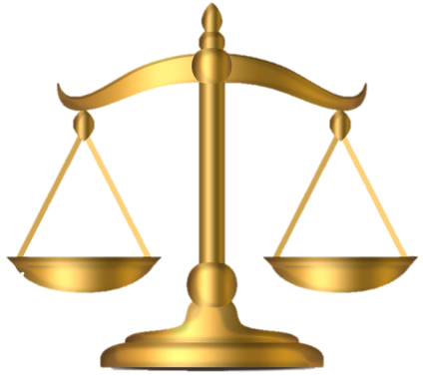
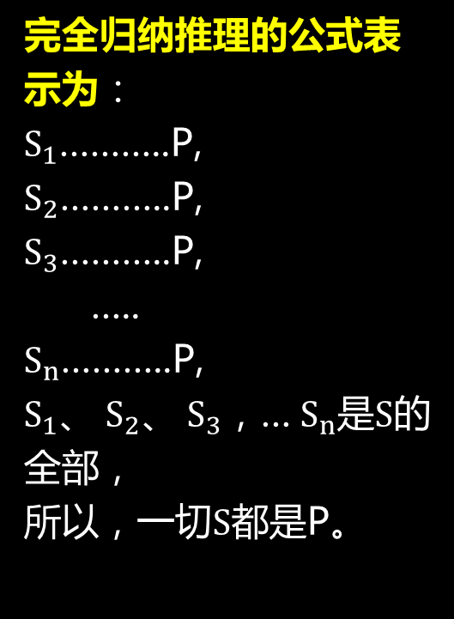
例
完全归纳推理的公式表示为：
$S_{1}$………..P,
$S_{2}$………..P,
$S_{3}$………..P,
…..
$S_{n}$………..P,
$S_{1}$、 $S_{2}$、 $S_{3}$，… $S_{n}$是$S$的全部，
所以，一切$S$都是P。
PPT模板下载：www.1ppt.com/moban/ 行业PPT模板：www.1ppt.com/hangye/
节日PPT模板：www.1ppt.com/jieri/ PPT素材下载：www.1ppt.com/sucai/
PPT背景图片：www.1ppt.com/beijing/ PPT图表下载：www.1ppt.com/tubiao/
优秀PPT下载：www.1ppt.com/xiazai/ PPT教程： www.1ppt.com/powerpoint/
Word教程： www.1ppt.com/word/ Excel教程：www.1ppt.com/excel/
资料下载：www.1ppt.com/ziliao/ PPT课件下载：www.1ppt.com/kejian/
范文下载：www.1ppt.com/fanwen/ 试卷下载：www.1ppt.com/shiti/
教案下载：www.1ppt.com/jiaoan/ PPT论坛：www.1ppt.cn
直角三角形的内角和是180°，
锐角三角形的内角和是180° ，钝角三角形的内角和是180°，直角三角形、锐角三角形、钝角三角形是全部的三角形，
所以，一切三角形的内角和都是180°。

Slide 43
完全归纳推理的特点：
1
前提中考察了一类事物的每一个对象，无一遗漏。
前提与结论之间具有必然性联系，推出的结论是确实可靠的。
2

Slide 44
显然，完全归纳推理是归纳推理的极限形式，是必然性的推理。因此按照我们给出的演绎推理和归纳推理的定义，完全归纳推理不属于归纳推理，应当属于演绎推理。

Slide 45
不完全归纳推理：
不完全归纳推理是根据一类事物中部分对象具有（或不具有）某种属性，推出该类事物都具有（或不具有）某种属性的归纳推理。

Slide 46

例
黄鱼是在水中生活的，
鲫鱼是在水中生活的，
鲤鱼是在水中生活的，
带鱼是在水中生活的，
青鱼是在水中生活的，
黄鱼、鲫鱼、鲤鱼、带鱼、青鱼都是鱼，
所以，所有的鱼都是在水中生活的。
不完全归纳推理分为：
①枚举归纳推理
②科学归纳推理

Slide 47
①枚举归纳推理
枚举归纳推理也称枚举归纳法。它是根据一类事物中部分对象具有某种属性，并且没有遇到相反情况，从而推出该类事物都具有某种属性的归纳推理。枚举归纳法是人们在长期的实践基础上，逐渐概括形成的，属于最简单、最基本的逻辑推理，也是一种科学方法。

Slide 48

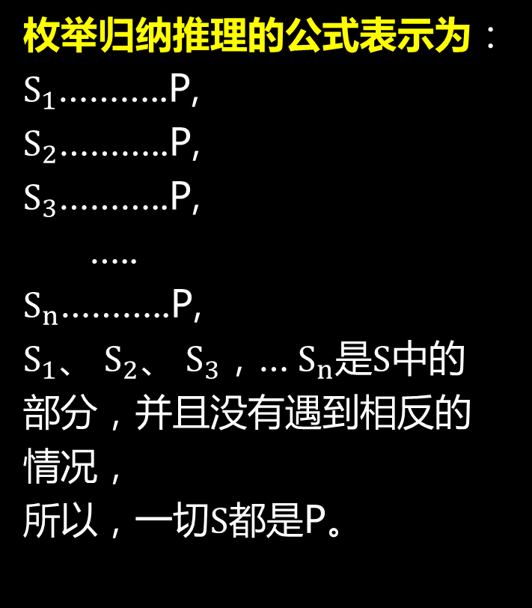
例
枚举归纳推理的公式表示为：
$S_{1}$………..P,
$S_{2}$………..P,
$S_{3}$………..P,
…..
$S_{n}$………..P,
$S_{1}$、 $S_{2}$、 $S_{3}$，… $S_{n}$是$S$中的部分，并且没有遇到相反的情况，
所以，一切$S$都是P。
PPT模板下载：www.1ppt.com/moban/ 行业PPT模板：www.1ppt.com/hangye/
节日PPT模板：www.1ppt.com/jieri/ PPT素材下载：www.1ppt.com/sucai/
PPT背景图片：www.1ppt.com/beijing/ PPT图表下载：www.1ppt.com/tubiao/
优秀PPT下载：www.1ppt.com/xiazai/ PPT教程： www.1ppt.com/powerpoint/
Word教程： www.1ppt.com/word/ Excel教程：www.1ppt.com/excel/
资料下载：www.1ppt.com/ziliao/ PPT课件下载：www.1ppt.com/kejian/
范文下载：www.1ppt.com/fanwen/ 试卷下载：www.1ppt.com/shiti/
教案下载：www.1ppt.com/jiaoan/ PPT论坛：www.1ppt.cn
燕子是卵生的，
麻雀是卵生的，
大雁是卵生的，
老鹰是卵生的
燕子、麻雀、大雁、老鹰都是鸟，
所以，所有的鸟都是卵生的。

Slide 49
枚举归纳推理的主要特点是前提只考察了一类事物中部分对象的情况，在没有遇到相反情况下，就推出一般性结论。
它主要依据事物情况的多次重复，而不分析事物情况出现的原因，可靠性不大。一旦发现相反情况，结论就会被推翻。

Slide 50
例
鸡的血是红色的，
鸭的血是红色的，
鱼的血是红色的，
鸟的血是红色的，
鸡、鸭、鱼、鸟都是动物，
所以，所有动物的血都是红色的。
这个推理的结论是错误的。犯了“轻率概括”或“以偏概全”的逻辑错误。

Slide 51
提高枚举归纳推理结论可靠程度的方法：
列举的数量越多，考察的范围越广，枚举归纳推理结论的可靠程度就越高。
注意寻找有没有相反的事例。

Slide 52
枚举归纳推理的价值：
第一、枚举归纳推理与完全归纳推理比较，虽然结论有或然性，但对数量较多的事物进行概括时，简单枚举归纳推理更为方便、快速、思维效率高。

Slide 53
枚举归纳推理的价值：
第二、应用范围广泛。人们对生活经验的概括一般都是用枚举归纳推理获得的。如“吃一堑长一智”、“瑞雪兆丰年”等都是对生活中重复了多少次的现象加以概括得到的认识。对这种生活经验的概括不能因其有偶然的反例予以否定，因为这些谚语、格言多数是生活经验的总结，目的是为人们提供实践经验，而不是获得严格的科学判断。

Slide 54
枚举归纳推理的价值：
第三、在科学研究中，枚举归纳推理是一种具有初始意义的归纳方法。许多科学家之所以有所发明创造，就是通过大量的观察，取得个别经验材料，然后进行初步概括而得到的。如果遇到反例，往往更能促进科学研究的进一步深入，因此归纳推理的作用，决不因其结论具有或然性而减弱。相反，科学研究的过程往往就是一个从或然性认识通往必然性认识的途径。

Slide 55
②科学归纳推理
通过对某类事物部分被考察对象与其具有（或不具有）的某属性的因果联系的科学分析，推出该类事物全部对象都具有（或不具有）某属性的一般性结论的不完全归纳推理。
结论比以经验为主要依据的枚举归纳推理的结论可靠得多。

Slide 56
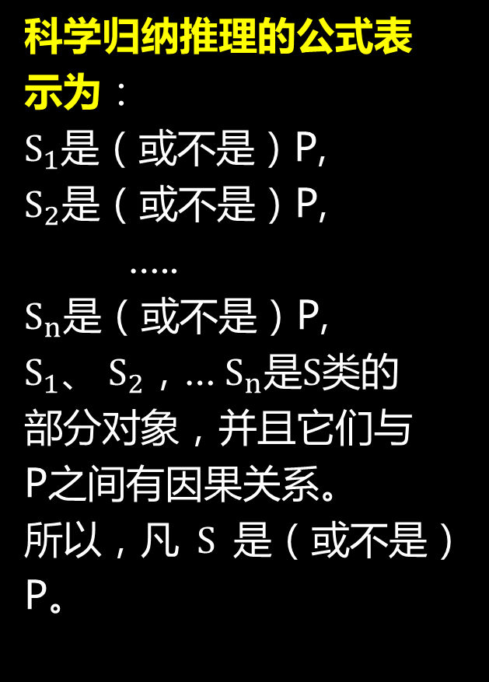
例
科学归纳推理的公式表示为：
$S_{1}$是（或不是）P,
$S_{2}$是（或不是）P,
…..
$S_{n}$是（或不是）P,
$S_{1}$、 $S_{2}$，… $S_{n}$是$S$类的部分对象，并且它们与P之间有因果关系。
所以，凡$S$是（或不是）P。
金遇冷时体积缩小；
银遇冷时体积缩小，
铜遇冷时体积缩小，
金、银、铜是金属类的部分对象，它们遇冷时体积缩小，是因为它遇冷时会引起分子凝聚力的增强，使分子间的空隙缩小。
所以，凡金属遇冷时都会体积缩小。
PPT模板下载：www.1ppt.com/moban/ 行业PPT模板：www.1ppt.com/hangye/
节日PPT模板：www.1ppt.com/jieri/ PPT素材下载：www.1ppt.com/sucai/
PPT背景图片：www.1ppt.com/beijing/ PPT图表下载：www.1ppt.com/tubiao/
优秀PPT下载：www.1ppt.com/xiazai/ PPT教程： www.1ppt.com/powerpoint/
Word教程： www.1ppt.com/word/ Excel教程：www.1ppt.com/excel/
资料下载：www.1ppt.com/ziliao/ PPT课件下载：www.1ppt.com/kejian/
范文下载：www.1ppt.com/fanwen/ 试卷下载：www.1ppt.com/shiti/
教案下载：www.1ppt.com/jiaoan/ PPT论坛：www.1ppt.cn

Slide 57
科学归纳推理的结论一般表现为反映客观对象必然性和规律性的全称命题，因此，它在科学认识中有可能使人们获得关于客观事物本质的认识，获得关于研究对象的规律性的知识。
科学归纳推理是在科学研究中广泛应用的一种归纳方法。

Slide 58
习题
1 某高校本科生毕业论文中被发现有违反学术规范行为的人次在近10年来明显增多，这说明当代大学生在学术道德方面的素质越来越差。
以下哪项如果为真，将会明显削弱上述结论？
A 互联网的强大功能为学术不端行为带来了极大的便利
B 高校没有对大学生进行学术道德方面的相关教育
C 近10年来大学本科毕业生的数量大幅增加
D 仍有三十名大学本科生的毕业论文被评为省优秀论文。
答案：C

Slide 59
三、类比推理
类比推理主要是由特殊性或个别性前提推出特殊性或个别性结论的推理，它的前提不蕴涵结论，也是以一种或然性推理。

Slide 60
听诊器的发明
1816年的一天，法国医生雷内克在给一位年轻女士看病时，怀疑她患的是心脏病，这需要他把耳朵贴近病人的胸部来听一下她的心脏跳动是否正常。但病人是一位年轻的女士，直接用耳朵听显然不合适。这时，忽然在他的脑海里浮现出孩子们的游戏，一个孩子在树的一头敲打，另一个孩子在树的另外一头听。他从这件事得到启发，拿来一张纸，将纸紧紧地卷成一个圆筒状。他将纸圆筒的一头贴在病人的胸部，另一头贴在自己的耳朵上。此时小姐的心跳可以清楚地听见了，比直接贴在胸部还清楚。

Slide 61




1.什么是类比推理
类比推理是根据两个或两类事物在某些属性上相同，从而推出它们在另一些属性上也相同的推理。
类比推理是生活中许多惯常的决策的基础。

Slide 62
a 一位想要买汤罐头的妇女可能正在坎贝尔牌和X牌之间进行比较思考，她想起坎贝尔牌的其他商品是好的，于是决定要买这个牌子的汤罐头。
b 一名准备去理发的男子想到一个朋友在“点金术”店理了一个特别漂亮的发型，结果决定自己也去那里理发。
c 一个正在为自己的花园选择植物的主妇可能看到栀子花在邻居那里长得非常好，于是得出结论：栀子花在自己家里也会长得很好。
例：

Slide 63


1.什么是类比推理
类比推理的
公式表示为：
对象A……属性a、b、c、d
对象B……属性a、b、c
所以，B可能有d

Slide 64

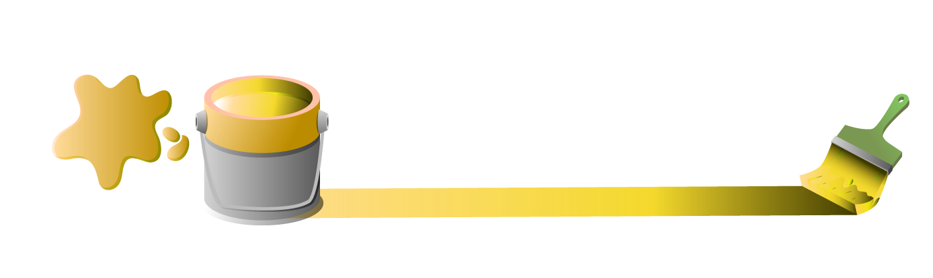
1.什么是类比推理
类比推理的特点：
前提由两个或两类对象的比较构成
1
前提与结论的联系是或然的
2

Slide 65




1.什么是类比推理
类似物
如果有人论证：
布兰妮最新近的CD可能是好的，因为她先前的2张CD是好的，那么，这3张CD就是类似物。
在任何一个类比论证中，被比较的事物叫做类似物。
先前的2张CD：初始类似物
最新的CD：次生类似物

Slide 66

2.提高类比推理结论可靠性的因素
01、类似物之间相同属性的数量
02、类似物间相同属性接近本质的程度
03、相似物的相同属性与类推的属性之间是否具有必然联系

Slide 67
2.提高类比推理结论可靠性的因素
①相似物之间相同的属性越多，推出结论的可靠程度就越高。
例：美国曾把美国加利福尼亚州与我国浙江柑橘的产地做类比，从而推断加利福尼亚也适合于种植柑橘，最后果然移植成功。这是因为在类比的属性中，加利福尼亚州与浙江地区的相同属性较多。如自然环境方面的地形、水文、
土壤等条件都相似，另外气候方面的温度、湿度、光照等条件也是相似的。 因此，类比结论的可靠程度也高。

Slide 68
2.提高类比推理结论可靠性的因素
②类比中相同属性越是接近本质，结论的可靠程度就越高。
例：生物学家施温和施列登发现了动物和植物的机体都是由细胞构成的，后来施列登又在植物机体中发现了细胞核，并且研究了细胞核与细胞的其他部分的关系。当施列登把这个发现告诉施温后，施温作了一个类比推理：如果动物和植物的机体的相似不是表面的，而是实质性的，那么动物机体的细胞也会有细胞核。后来果然发现了动物细胞也有细胞核。这个类比推理所根据的相同属性是事物本质方面的，因而推出结论的可靠程度就高。

Slide 69
2.提高类比推理结论可靠性的因素
③相似物的相同属性与类推的属性之间具有必然联系，结论的可靠程度就高。
例：甲的轿车与乙的轿车有相同的颜色和外形，并且价钱也差不多，而甲的轿车的最高时速是195公里，因此，乙的轿车的最高时速也是195公里。这里，结论的可靠程度较低，因为轿车的时速与它的颜色、外
形等几乎不相干。

Slide 70
2.提高类比推理结论可靠性的因素
如果违反上述三项要求，就会犯“机械类比”的逻辑错误。
例：《庄子·至乐》中所载鲁侯养鸟的故事,就是机械类比的典型。鲁侯把飞到鲁国城郊的一只海鸟看作神鸟,就用招待贵宾的办法,把它迎到庙堂里,献酒供奉。海鸟被吓得惊慌失措,不吃不喝,三天之后就死了。鲁侯
以自己之所好,推之于鸟,忽略了人与鸟的木质区别,犯了机械类比的错误。

Slide 71
3.类比推理的作用
虽然类比推理获得的结论不是必然推出的，但它在人们认识世界和改造世界的活动中，具有重要的意义。无论是日常生活还是科学研究，类比推理都是一种经常使用的推理方法。它能够启发人们的思维，提出科学假说，而且它常常是科学发现的先导。

Slide 72
3.类比推理的作用
①类比推理可以为人们提供认识事物的途径
例：在历史上，人们曾长期对雷鸣闪电产生恐惧，以为是天神震怒的结果。200多年前，美国科学家富兰克林做了一次捕捉雷电的实验，使人们最终认识到雷鸣闪电只是一种自然现象。启发富兰克林做实验的是一个类比推理：在实验之前，他曾经注意到带有不同性质电的两个物体接触时，会产生火花、声响和电流；雷
鸣闪电时，也有巨响、火花，于是他类推到雷电也是一种自然放电现象。后来验证了这一推测。

Slide 73
3.类比推理的作用
②类比推理是科学知识创新的有效方法
例：科学发现与技术发明是一种创造性思维，而由不同对象之间的相同或相似所进行的由此及彼的类比推理，能启发人们产生丰富的科学联想，从而创造性地获得某种新理论或新技术。如，飞机、潜水艇等的最初设计和制造，也都是由鸟、鱼等动物的结构和功能类推而来的。

Slide 74
3.类比推理的作用
③类比推理是人们进行论证或说明的重要方式
例：根据类比推理对有关理论进行论证或说明时，可以用人们熟知的浅显而生动的道理去阐释深奥难懂的道理。

Slide 75
3.类比推理的作用
④类比推理是模拟方法的理论基础
例：模拟方法是自然科学和工程技术中广泛应用的一种方法。这种方法是在实验室中模拟自然界出现的有关现象，构造出这种现象的实物模型，从中研究自然界某些现象的特点。

Slide 76
练 习
科学家研究发现，由能承担部分母亲角色的机器替代母亲“养育”的雌性大猩猩幼崽，当它们有后代时，难以承担母亲的角色。而人类与大猩猩具有很大的相似性，所以婴儿不应该由保姆或日托中心来照管，而只应该由他们的亲生母亲来抚育。
下列哪一陈述为真，最能加强作者的结论？
A 研究表明大猩猩的个体差异不显著
B 当由机器替代母亲“养育”长大的雌性大猩猩有后代时，可以教会它们一些抚育技能
C 即使由亲生母亲抚育较短一段时间的大猩猩幼崽，长大后也能承担母亲的角色
D 由亲生母亲之外的其他雌性大猩猩抚育的大猩猩幼崽，当它们有后代时，都不能承担母亲的角色
答案：D

Slide 77
谢 谢！

